Slide 1
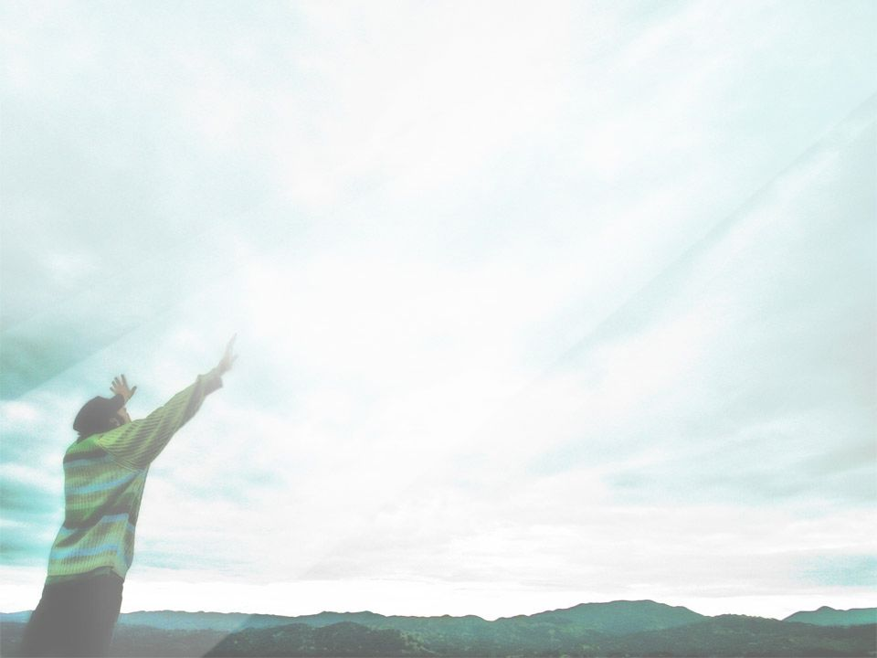
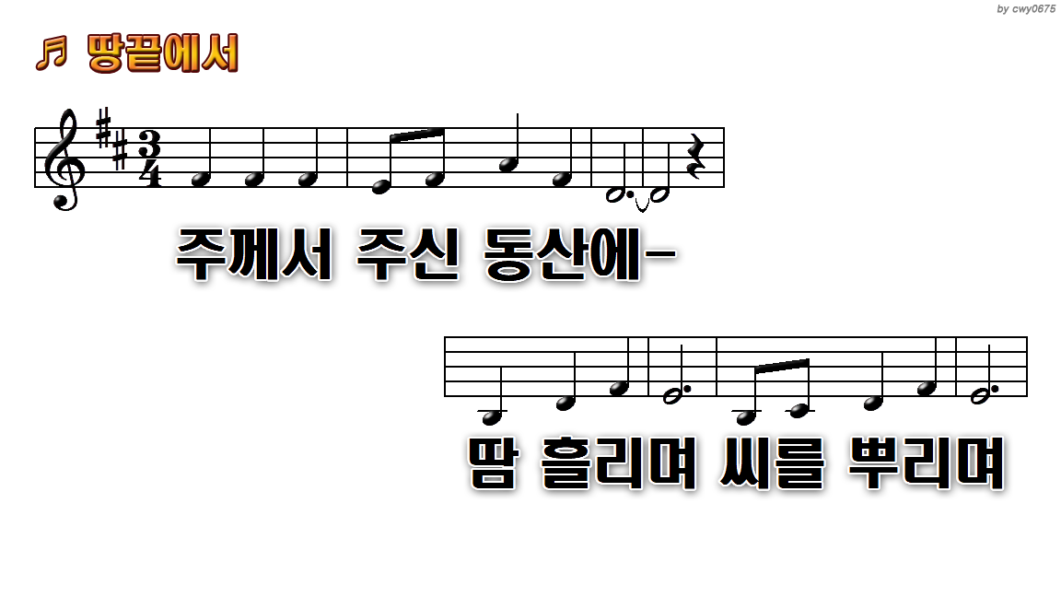
1.주께서 주신 동산에 땀 흘리며
3.비바람 앞을 가리고 내 육체는
5.땅끝에서 주님을 맞으리 주께
7.땅의 모든 끝 찬양하라 주님

Slide 2
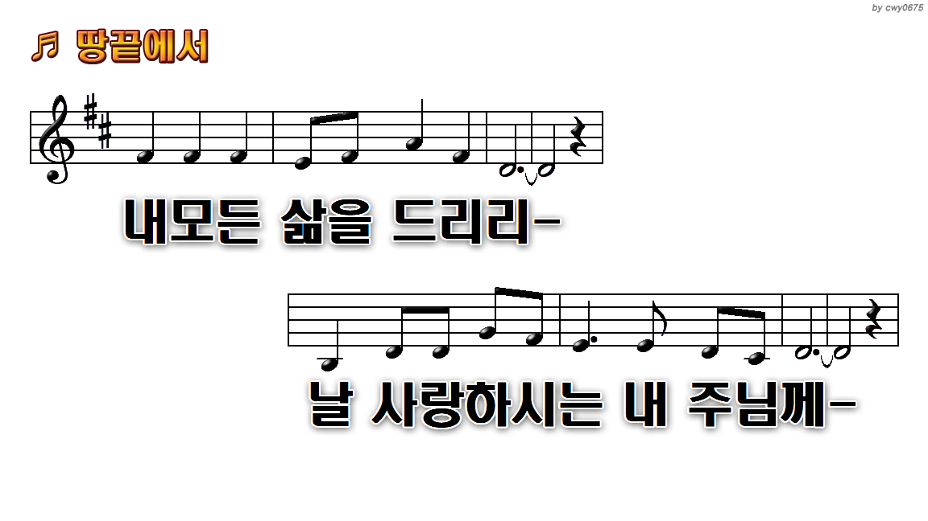
1.주께서 주신 동산에 땀 흘리며
3.비바람 앞을 가리고 내 육체는
5.땅끝에서 주님을 맞으리 주께
7.땅의 모든 끝 찬양하라 주님

Slide 3
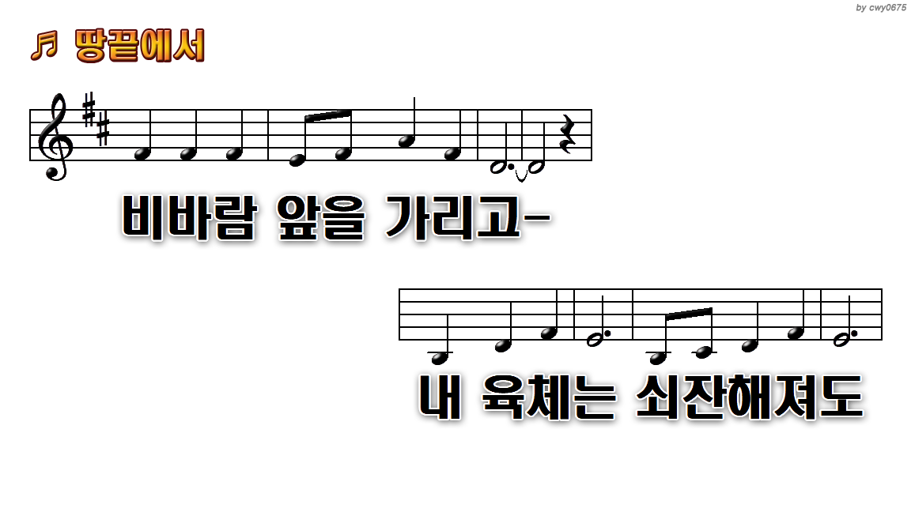
1.주께서 주신 동산에 땀 흘리며
3.비바람 앞을 가리고 내 육체는
5.땅끝에서 주님을 맞으리 주께
7.땅의 모든 끝 찬양하라 주님

Slide 4
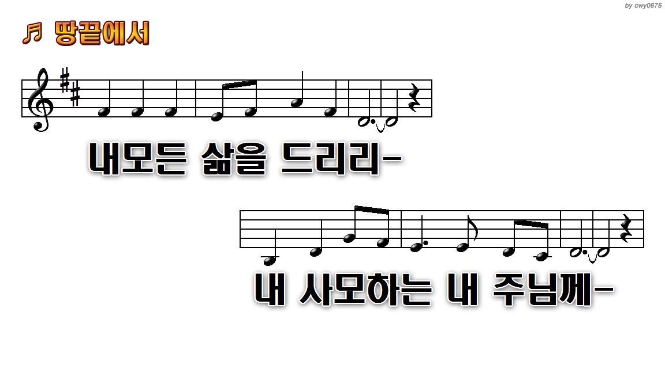
1.주께서 주신 동산에 땀 흘리며
3.비바람 앞을 가리고 내 육체는
5.땅끝에서 주님을 맞으리 주께
7.땅의 모든 끝 찬양하라 주님

Slide 5
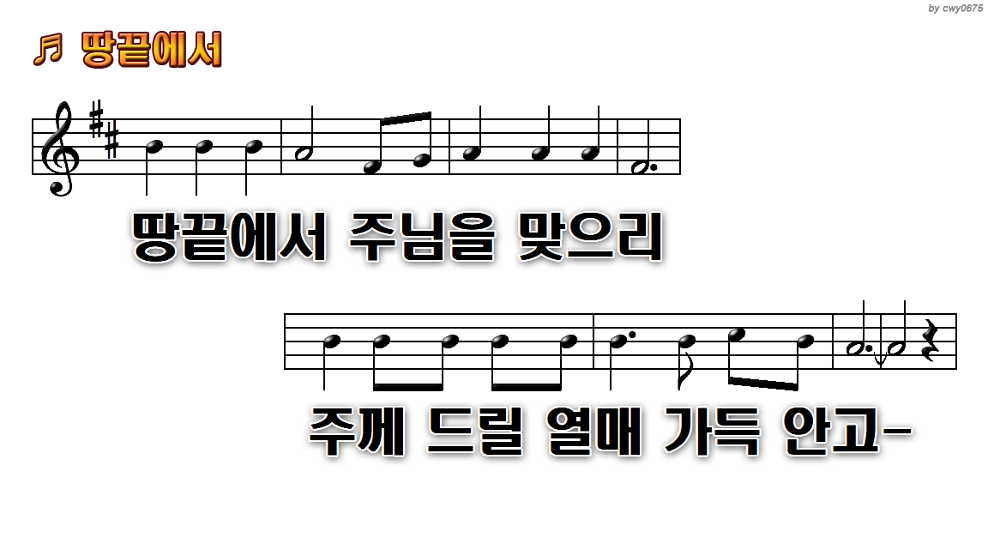
1.주께서 주신 동산에 땀 흘리며
3.비바람 앞을 가리고 내 육체는
5.땅끝에서 주님을 맞으리 주께
7.땅의 모든 끝 찬양하라 주님

Slide 6
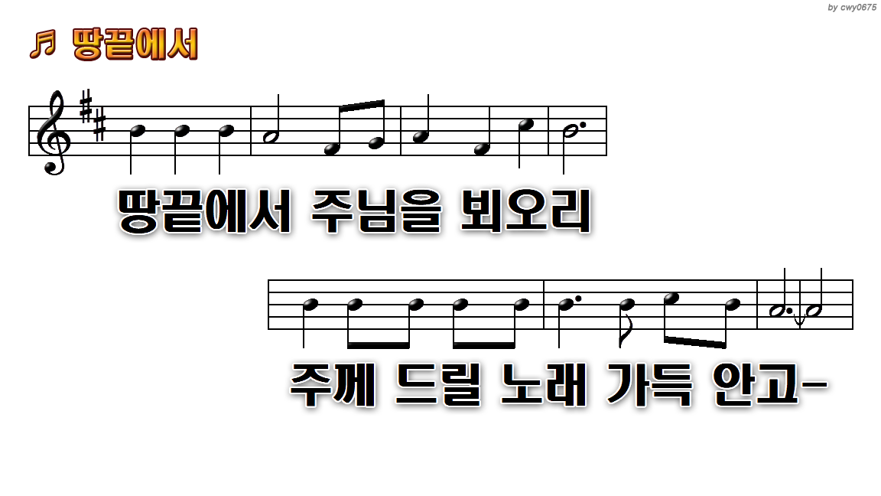
1.주께서 주신 동산에 땀 흘리며
3.비바람 앞을 가리고 내 육체는
5.땅끝에서 주님을 맞으리 주께
7.땅의 모든 끝 찬양하라 주님

Slide 7
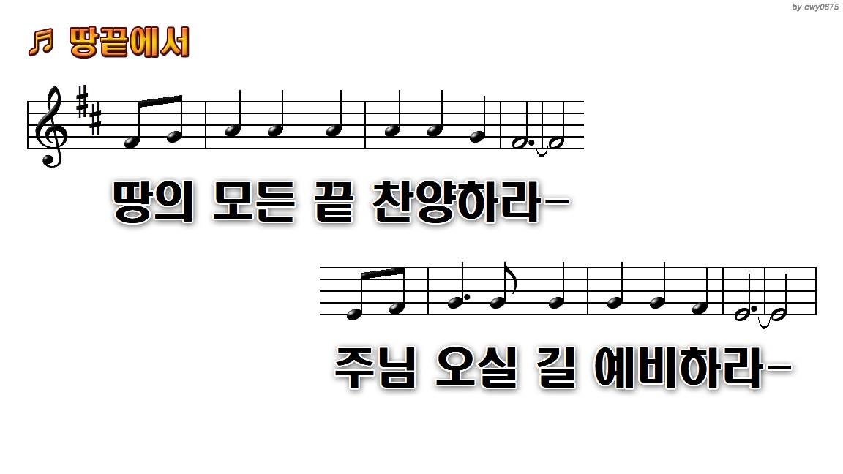
1.주께서 주신 동산에 땀 흘리며
3.비바람 앞을 가리고 내 육체는
5.땅끝에서 주님을 맞으리 주께
7.땅의 모든 끝 찬양하라 주님

Slide 8
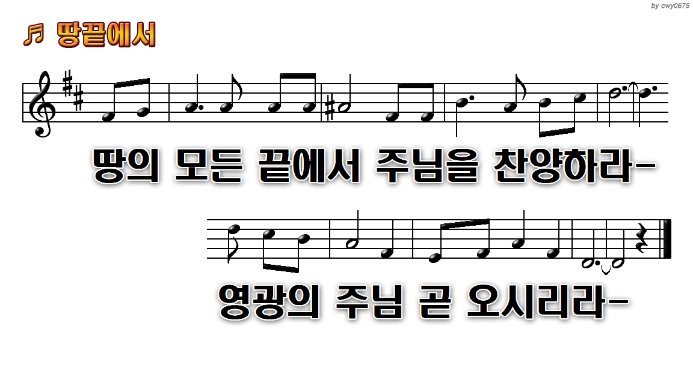
1.주께서 주신 동산에 땀 흘리며
3.비바람 앞을 가리고 내 육체는
5.땅끝에서 주님을 맞으리 주께
7.땅의 모든 끝 찬양하라 주님

